Slide 1


简单
VISION PLAN
专注
水壶尺寸测量视觉方案（3D）
共创
共赢

Slide 2

01
项目描述
02
项目验证
目录
03
配置清单
04
逻辑流程
CONTENTS
05
评估结果&注意事项
06
售后服务

Slide 3

01
项目描述
●产品名称：水壶
●测量内容：高度、长度、宽度
●产品材质：塑料
●产品颜色：白色
●产品尺寸(mm × mm × mm)：50.0 * 50.0 * 180.0
●来料方式：传送带
●测量精度要求(mm)：2.2
●检测时产品运动速度(m/s)：0
●检测节拍(pcs/min)：20
●工作距离(mm)：440
方案布局图

Slide 4

02
项目验证
参数名称 | 参数值
3D结构光相机型号 | UHP-140
3D结构光相机类型 | 3D结构光相机
中场视野 | 143×95
相机精度 | 0.03mm@0.3m
采集时间 | 0.6-0.9
Z(工作距离) = 440mm, X视野大小 = 95mm, Y视野大小 = 143mm, Z向视野大小 = 280-320mm
视野图

Slide 5

03
配置清单
系
统
构
成

Slide 6
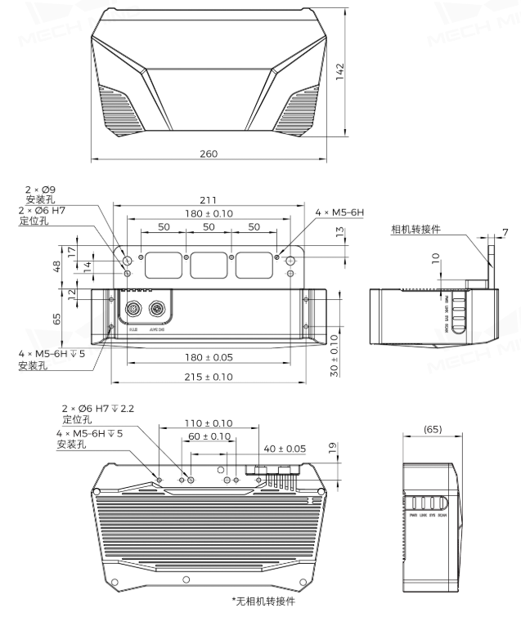
03
配置清单
相机尺寸图

Slide 7
03
配置清单
序号 | 名称 | 型号 | 单位 | 数量 | 厂家
1 | 3D结构光相机 | UHP-140 | 台 | 1 | MechMind
2 | 工控机 | - | 台 | 1 | -
3 | 显示器 | - | 台 | 1 | -
4 | 软件 | Mech-Vision-VIZ | 套 | 1 | MechMind

Slide 8
04
逻辑流程
逻辑流程
├── 图像采集
│ └── 从相机获取图像
│ ├── 设置相机参数（分辨率：4096×3000，曝光时间：5ms）
│ └── 启用ROI裁剪（范围：100×100×180mm）
├── 预处理
│ ├── 图像亮度和色彩均衡器
│ │ └── 增强白色塑料表面对比度
│ ├── 图像形态变换
│ │ └── 使用开运算消除反光噪点
│ └── 提取掩膜中对应的图像
│ └── 根据白色特征生成二值掩膜
├── 尺寸测量
│ ├── 计算掩膜最小外接矩形
│ │ └── 获取水壶轮廓的2D基准尺寸
│ ├── 计算点云沿轴长度
│ │ ├── X轴：长度方向（50mm）
│ │ ├── Y轴：宽度方向（50mm）
│ │ └── Z轴：高度方向（180mm）
│ └── 计算Vector3D的长度
│ └── 通过3D点云数据验证关键尺寸
├── 结果处理
│ ├── 根据阈值对数值进行二分类
│ │ └── 判断尺寸误差是否超过±1.1mm
│ └── 保存结果到文件
│ └── 存储格式：CSV（包含产品ID/尺寸值/合格状态）
└── 通信处理
└── TCP通信
└── 发送检测结果到PLC（IP:192.168.1.100，端口:502）

Slide 9
05
评估结果&注意事项
05 评估结果 & 注意事项
现场环境
相机安装
物料一致性
风险点：强光干扰可能导致3D点云数据失真。
解决方案：在相机周围加装遮光罩，避免环境光直射。
风险点：相机安装角度偏差可能影响测量精度。
解决方案：使用激光校准仪辅助安装，确保相机与被测物垂直对齐。
风险点：白色塑料水壶表面反光不一致可能影响图像质量。
解决方案：采用漫反射光源和亮度均衡算法，提升图像稳定性。

Slide 10

06
售后服务
该设备上线后使用初期，我们会派专人进行全程跟踪；
处理解决可能发生的设备异常；
对现场人员进行培训指导；
设备调试完成后：售后服务一年；
若客户提出设备升级需求，我们会及时为您提供升级新方案。

Slide 11





机器视觉方案提供商
0535-2162897
www.ytzrtx.com
image@ytzrtx.com
山东省烟台市经济技术开发区泰山路86号内1号

